Slide 1
Дидактическая игра «Собери ,вишню» Привет, я предлагаю тебе собрать вишню в корзину.

Slide 2
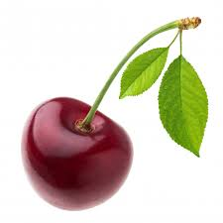
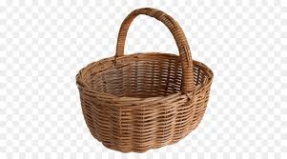
Собери, 5 вишенок в корзинку

Slide 3
Собери, 8 вишенок в корзинку

Slide 4
Собери, 6 вишенок в корзинку

Slide 5
Собери, 10 вишенок в корзинку

Slide 6
Молодец!!!

